Slide 1
«Халык авыз иҗаты» илендә саннар (Презентацияне сан темасын үткәндә кулланырга мөмкин)
Презентацияне эшләде:
Бөгелмә районы
Карабаш икенче урта мәктәбенең
татар теле һәм әдәбияты укытучысы
Нуруллина Эльмира Фирдәвес кызы

Slide 2
Табышмаклар
* Утыз тештән чыккан − утыз адәмгә җәелә. (Мәкаль)
* Бишәү чәчә, берәү жыя. (Язу, уку)
* Үзе бер карыш, Теле мең карыш. (Каләм)
* Бер көтүче мең сарык көтә. (Ай, йолдызлар)

Slide 3
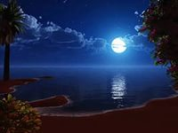
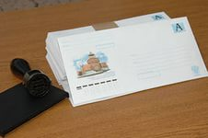
* Дүрт почмаклы келәтем, − Аккошым бар эчендә; Кеше алыр дип кайгым юк, − Тамгасы бар түшендә.
Мең шырпыга бер лампа.
* Кабат-кабат, Бер кошта өч йөз алтмыш биш канат, Мин торам аны санап, Көн дә кими бер канат.

Slide 4
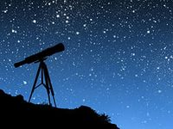
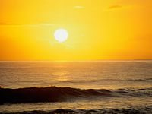
* Тау башында җәүһәр таш, Аңа туры караган кешенең күзе яшь, Аны тапкан кешегә йөз егерме яшь.
* Ай белән килә, Көн белән китә, Алтын башлы, Көмеш чәчле, Мең дә бер яшьле.

Slide 5
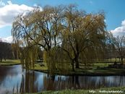
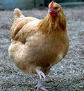
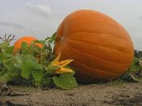
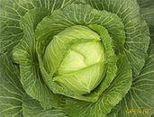
* Аягы алтмыш, Кулы җитмеш, Бите мең бер йөз җитмеш.
* Безнең киленнең кырык итәге, Урамга чыкса, җил кайтара.
* Үзе − бер бөртек, эче − мең бөртек, Башы − җирдә, койрыгы − коймада. * Утыра бер ак чүлмәк, Өстенә кигән йөз күлмәк.

Slide 6
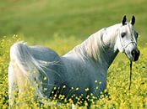
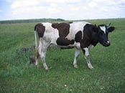
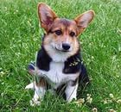
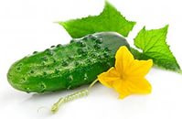
* Безнең өч дустыбыз бар: Берсе ашата, Икенчесе эчертә, Өченчесе йорт саклый.
* Бер кисмәктә мең егет.

Slide 7
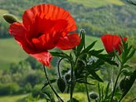
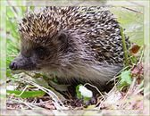
* Бер ботак, Бер ботакта бер мең борчак.
* Таяк, Таяк өстендә маяк; Маяк өстендә кибет, Кибет эчендә дүрт мең егет.
* Бер йомгакта мең энә, Сиңа тими, син тимә.

Slide 8
Мәкальләр
Бер калган эш кырык елга калыр.
Егет кешегә җитмеш төрле һөнәр дә аз.
Коралда кырык кешенең көче бар.
Эшең торса - бер тәңкә, өйрәнүең - мең тәңкә.
Сигез көнгә тугыз бәйрәм.
Җиде кат үлчә, бер кат кис.
Алтыда белгән ана телен алтмышта онытмас.
Бер ялган сөйләсәң, тугыз дөресеңә дә ышанмаслар.
Бер яхшы сүз мең күңелнең җәрәхәтен төзәтә.

Slide 9
Бәлачегә бер таяк, әләкчегә мең таяк.
Йөз кат әйткәнче, бер кат эшләп күрсәт.
Каргыш ике башлы, юан башы үзеңә төшә.
Яман хәбәр алтмыш аяклы була, имеш.
Ике биюче бер арканда биемәс.
Иң яхшы көйне дә рәттән өч кат җырламыйлар.
Уенчыга ялынсаң, өч көнгәчә назланыр.
Белгәнең - тугыз, белмәгәнең - утыз.
Беләге юан берне егар, белеме булган меңне егар.

Slide 10
Мәзәкләр
Вәли мәктәптән өенә кайтып кергәч: - Җитте! Бүтән бу мәктәбегезгә ике аягымның берсен дә атламыйм! - Нишләп? - Укый белмим, яза белмим, ә сөйләшеп утырырга рөхсәт итмиләр.
Ике кеше юлда барган вакытта атлары арыган. Арбада ашамлыклары да бар икән. Берсе, аны-моны уйламастан, ашый башлаган. Икенчесе: - Ат арыды, төш арбадан, нишләп ашарга тотындың? – дигән. Беренчесе: - Юләр син! Соң бит мин атка җиңелрәк булсын дип ашап утырам ич, – дип җавап биргән.

Slide 11
Кечкенә Наил бик начар укый: көн саен я икеле, я өчле генә алыйп кайта. Әнисе, улын оялтмакчы булып: - Әнә күр әле: Фәнис гел бишлегә генә укый. Фәнистән үрнәк ал! – дип тора икән. Беркөн Наил мәктәптән бик шатланып, авызын ерып кайта икән. Әнисе, гаҗәпләнеп: - И, улым, күреп торам: бүген бишле алдың, шулай бит? - Юк, әни, Фәнис икеле алды! – дигән малай.

Slide 12
Санамышлар
Бер –бермәк...
Ун- уймак,
Кәҗәнкәдә каймак
Ары чыпчык, бире чыпчык,
Кызыл серкә, сикер чык.
Бер, ике,
Әби кызы унике
Бер, ике, өч,
Сиңа көч,
Син моннан күч.

Slide 13
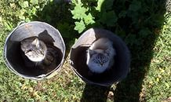
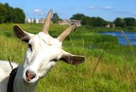
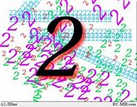
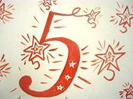
Такмаклар
Ике песи суга бара
Көянтә, чиләк асып.
Ике тычкан карап кала
Капка төбенә басып.
Алтмыш яшьлек тавыгыбыз
Йөз йомыркага утырган.
Безнең кәҗә кесәсенә
Вак чикләвек тутырган.
Әнә килә автомобиль,
Аны йөртә Гөлҗамал;
“Бишле” алулары күңелле
“Икеле ” алсаң бик яман.

Slide 14
Тел көрмәкләндергечләр
Мич башында биш мәче
Биш мәченең биш башы.
Биш мәченең биш башына
Ишелмәсен мич ташы
Тиз әйтергә мин кыстамыйм,
Бик еш әйтәм мин аны, биш кат,
Биш кат әйтсәм, мин бик шат

Slide 15
Халык авыз иҗаты ул- халкыбызның күп гасырлар дәвамында тупланып килгән педагогик мирасы. Җиргә килгән һәр буын шул әсәрләрдә тәүге кат матурлык, шигърият белән очраша; шулар ярдәмендә аның күңелендә туган телгә, туган җиргә, туган халкына мәхәббәт тернәкләнә.

